Slide 1
PRODAJA I RECEPCIJSKO POSLOVANJE

Slide 2
1. ORGANIZACIJA HOTELSKOG PREDUZEĆA

Slide 3
ORGANIZACIJA HOTELSKOG PREDUZEĆA
Organizacija je proces dovođenja u sklad svih elemenata materijalnog i duhovnog karaktera da bi se svesnom ljudskom akivnošću izgradila kombinovana struktura koja obezbeđuje ispunjavanje ciljeva preduzeća.
Savremena menadžment struktura organizacije sastoji se od sledećih osnovnih elemenata:
  Organizacione strukture (načina podele, organizovanja i koordinacije aktivnosti u preduzeću);
  Menadžmenta (odgovornost svih nivoa menadžera);
  Zaposlenih (odgovornost svih zaposlenih);
  Ovlašćenja (prenošenje odgovornosti na niže nivoe rukovođenja i zaposlene);
  Procesa pretvaranja inuputa (ulazni elementi) u autpute (izlazni elementi);
  Resursa (ljudski, materijalni, finansijski).

Slide 4
ORGANIZACIJA HOTELSKOG PREDUZEĆA
Organizaciona struktura treba da osposobi preduzeće da se ponaša racionalno.
Uslovi da bi se preduzeće racionalno ponašalo su sledeći:
  Uspostavljanje fleksibilne organizacije;
  Stručnost, timski rad i motivisanost kolektiva;
  Kompetentno i odgovorno rukovodstvo.
  Ključne vrste poslova prilikom organizacije strukture hotela su:
    Smeštaj - Sektor soba (Room devision)
    Hrana i pića - Sektor hrane i pića (F&B)

Slide 5
ORGANIZACIJA HOTELSKOG PREDUZEĆA
Organizaciona šema manjeg hotela (hotel punog servisa a manje od 500 soba)
Generalni direktor
Sobe
Sektor hrane i pića
Ljudski resursi
Marketing i prodaja
Računovodstvo
Rezervacije
Recepcija
Hotesko domaćinstvo
Vešeraj
Obezbeđenje
Održavanje
Kuhinja
Posluga hrane
Sobni servis
Menadžer pića
Kongresi i posluga hrane
Posluga
Regrutovanje zaposlenih
Obuka
Menadžment prodaje
Pomoćni kontrolori
Upravljanje finansijama
Nabavka
Skladišta
Kontrolor sektora hrane i pića
Krediti

Slide 6
ORGANIZACIJA HOTELSKOG PREDUZEĆA
Organizaciona šema većeg hotela (hotel punog servisa a više od 500 soba)
Generalni direktor
Pomoćnik generačng direktora
Direktor hotela
Direktor hotelskog domaćinstva
Menadžer recepcije
Šef IT operatera
Glavni inženjer
Direktor obezbeđenja
Direktor ljudskih resursa
Direktor F&B
Direktor prodaje
Kontrolor
Domaćica hotela
Nadzornica
Sobarice
Pomoćnik menadžera recepcije
Pomoćni menadžer
Recepcioner
Parking osoblje
IT operateri
Pomoćnik glavnog inženjera
Nadzornici za energente,administracija, Održavanje
Nadzornici
Služba obezbeđenja
Pomoćnik F&B direktora
Izvršni šef
Šef kuhinje
Kuhinjsko osoblje
Izvršno osoblje
Konobari
Menadžer restorana
Uslužno osoblje
Menadžer pića
Menadžer prodaje
Računovođa
Koordinator kongesa
Menadžer kongresnih usluga
Direktor dostave hrane
Agent za nabavke
Osoblje skladišta
Glavni blagajnik

Slide 7
1a. Funkcionisanje sektora hotelskog smeštaja

Slide 8
ORGANIZACIJA HOTELSKOG PREDUZEĆA
Funkcionisanje sektora hotelskog smeštaja
    Funkcionisanje sektora hotelskog smeštaja:
    Ključna karika u procesu poslovanja hotela
    Ovom sektoru su podređene sve druge hotelske službe
    Ovde su locirane sve aktivnosti i poslovi vezani za boravak gosta
    Rukovođenje je od strane menadžera za smeštaj, koji pripada najvišem nivou menadžera

Slide 9
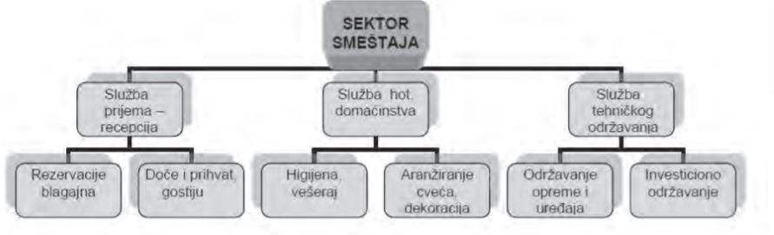
ORGANIZACIJA HOTELSKOG PREDUZEĆA
Funkcionisanje sektora hotelskog smeštaja
    Tri glavne službe sektora hotelskog smeštaja:
      Recepcija (služba prijema)
      Služba hotelskog domaćinstva
      Služba tehničkog održavanja .

Slide 10
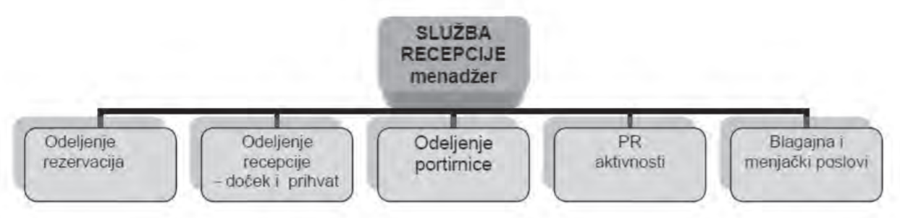
ORGANIZACIJA HOTELSKOG PREDUZEĆA
Funkcionisanje sektora hotelskog smeštaja
    Recepcija (služba prijema):
      Centralna hotelska služba
      Glavno mesto komunikacije sa gostom u svim fazama njegovog boravka u hotelu
    Organizacija službe recepcije u velikom hotelu (500+ soba):

Slide 11
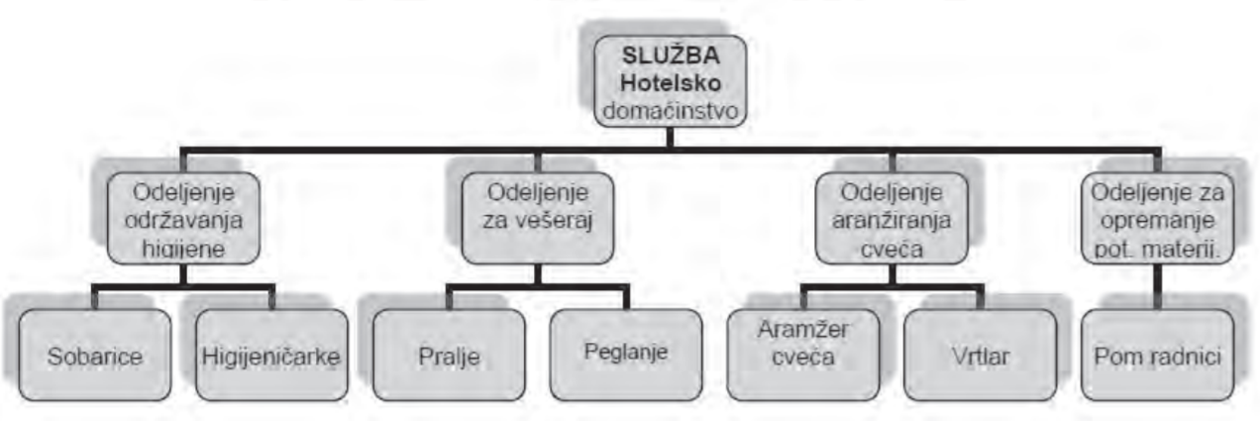
ORGANIZACIJA HOTELSKOG PREDUZEĆA
Funkcionisanje sektora hotelskog smeštaja
    Služba hotelskog domaćinstva
      Ključni poslovi:
        Higijena u sobama i javnim prostorijama
        Održavanje estetskog izgleda hotela
        Dnevna kontrola ispravnosti opreme i uređaja koje koristi gost

Slide 12
ORGANIZACIJA HOTELSKOG PREDUZEĆA
Funkcionisanje sektora hotelskog smeštaja
    Služba tehničkog održavanja
      Poslovi tekućeg održavanja (elektrićarski, bravarski, stolarski)
      Poslovi otklanjanja manjih kvarova
      Stalna komunikacija sa ostalim službama je ključna
      Posebno je važna stalna komunikacija između službe hotelskog domaćinstva

Slide 13
1b. Funkcionisanje sektora hrane i pića

Slide 14
ORGANIZACIJA HOTELSKOG PREDUZEĆA
Funkcionisanje sektora hrane i pića
    Sektor hrane i pića
      Ključna funkcija je da obezbedi hranu i piće za sve goste hotela
      Glavne aktivnosti
        Nabavka, prijem, skladištenje i izdavanje robe i materijala
        Proizvodnja hrane i točenja pića
        Prodaja i usluživanje hrane i pića

Slide 15
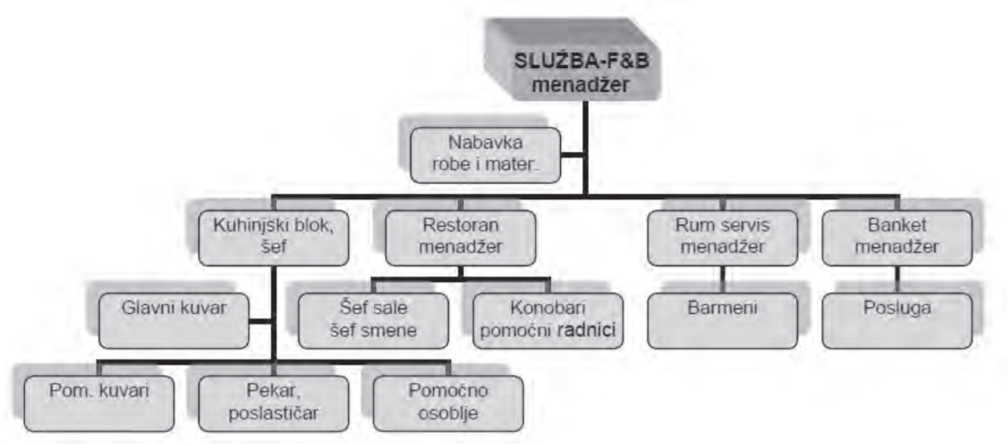
ORGANIZACIJA HOTELSKOG PREDUZEĆA
Funkcionisanje sektora hrane i pića
    Šema sektora hrane i pića, u hotelu sa punim servisom

Slide 16
ORGANIZACIJA HOTELSKOG PREDUZEĆA
Ostale hotelske službe
    Najznačajnije ostale hotelske službe:
      Služba ljudskih resursa
      Finanijska služba
      Služba marktetinga i prodaje
      Služba kontrole

Slide 17
1c. ORGANIZACIONA KULTURA HOTELSKOG PREDUZEĆA

Slide 18
ORGANIZACIONA KULTURA HOTELSKOG PREDUZEĆA
Organizaciona kultura kao temelj odražavanja vrednosti organizacije, predstavlja način ponašanja radnika, odnos među kolegama, odnos radnika i menadžera i odnos s gostima.

Slide 19
ORGANIZACIONA KULTURA HOTELSKOG PREDUZEĆA
Snažnu organizacionu kulturu u ugostiteljskim organizacijama karakteriše:
  jednak kvalitet usluge nezavisno o delu dana
  zadovoljni i ponosni zaposleni
  dobro organizovani interni marketing
  dobro organizovani procesi usluživanja
  dobro organizovan sistem nagrađivanja
  usklađenost vrednosti organizacije s vrednostima pojedinca
  pozitivni pristup na prigovore gostiju
  organizovan način rešavanja prigovora
  organizovan sistem izveštavanja.

Slide 20
ORGANIZACIONA KULTURA HOTELSKOG PREDUZEĆA
Elementi i dimenzije organizacione kulture
Organizaciona kultura u ugostiteljskim organizacijama sastoji se od sledećih dimenzija kulture:
Uslužna kultura – koju čine:
  Kultura komuniciranja i slušanja gosta
  Kultura izgleda (izgled zaposlenih – njihova odeća, urednost, nakit i sl.)
  Lična kultura radnika
Kultura rešavanja konflikta
Kultura menadžera

